Slide 1
ОГБПОУ «Костромской автодорожный колледж»
«Создание цифровой образовательной среды на базе учреждения среднего профессионального образования»

Slide 2
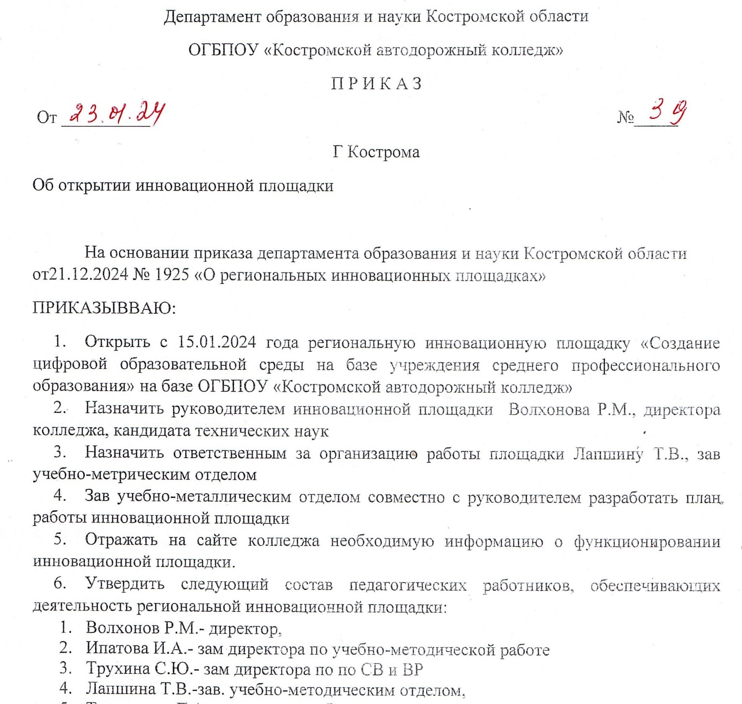

Slide 3
Цель инновационного образовательного проекта
Создать систему условий и возможностей, подразумевающую наличие информационно-коммуникативной инфраструктуры и предоставляющей человеку набор цифровых технологий и ресурсов для самореализации, личностно-профессионального развития, решения профессиональных задач
Задача (задачи) инновационного образовательного проекта
Для обучающихся:
-расширить возможности построения образовательной траектории студента (возможность обучения по ИУП);
- усовершенствовать организацию саморазвития студента на основе индивидуального образовательного маршрута с учетом мотивационной направленности, индивидуально-психологических особенностей успешного предпринимателя
- предоставить доступ к самым современным образовательным ресурсам;
Для профессиональной образовательной организации:
- повысить эффективность использования ресурсов за счет переноса части нагрузки на ИТ;
- расширить возможности образовательного ппроцесса за счет сетевой организации процесса;
- повысить интенсивность учебного процесса за счет перераспределения учебной деятельности между аудиторной и электронными компонентами
- расширить возможность коммуникации со всеми участниками образовательного процесса.

Slide 4
Платформы
Moodle, Сферум
Инфраструктура
ПЛАТФОРМА ЦОС
Для педагогов
Телефоны
качественный
контент для
создания занятий
Эл. библиотека
Компьютеры
Упрощенное
планирование
занятий
Доступ к онлайн
модулям/курсам
Интерактивные
доски
Возможность интеграции
искусственного интеллекта
для подготовки к занятиям
Чаты,
видеоконференции
Точки доступа
WiFi
Проведение онлайн олимпиад
и конкурсов
Контроль
успеваемости
Для студентов
Возможность
повторения тем
в любое время
Персональное
общение
с педагогом
Дистанционное
обучение
Возможность использования
искусственного интеллекта
для общего развития

